Slide 1
コンセプトを共有する
～鈴木信行～
1
2018年8月

Slide 2
本動画の利用について
本動画は著作権が保護されています。
個人利用の場合、手続きは不要です。
法人・団体等で閲覧・利用する場合、
所定の手続き、および対応が必要です。
詳しくは、ホームページをご覧ください。
http://www.kan-i.net/pvi
2

Slide 3
はじめに
理念などを客にどう伝えていますか？
3

Slide 4
はじめに
２～３人でグループになり、
お互いに書いた内容を共有してください。
4

Slide 5
コンセプトとは？
硬い「理念」などは、客にはわかりづらい
イメージを「コンセプト」として打ち出す
5

Slide 6
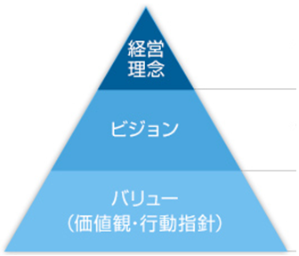
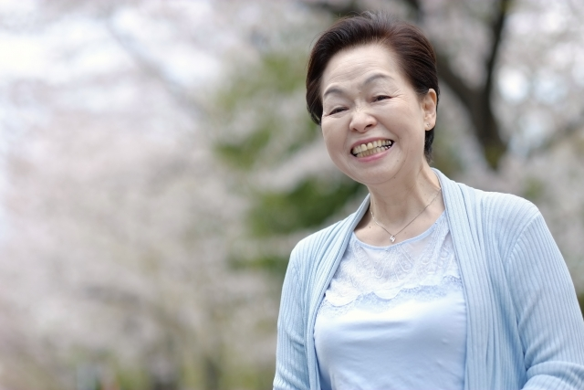
コンセプトとは？
ターゲット
6

Slide 7
コンセプトとは？
ターゲット
コンセプト
7

Slide 8
コンセプトの例
ターゲット
うまい、やすい、はやい
8

Slide 9
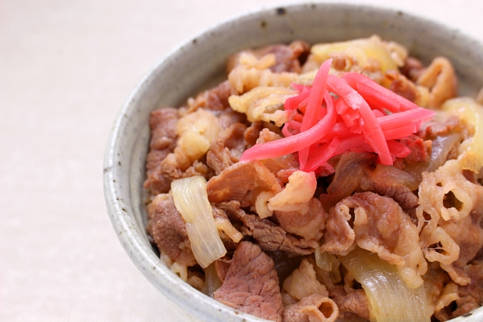
コンセプトの例
ターゲット
うまい、やすい、はやい
9

Slide 10
コンセプトの例
ターゲット
＜ビジョン＞
「飲食業の再定義」
「飲食業の再発明」
うまい、やすい、はやい
10

Slide 11
コンセプトを考える
あなたの会社のコンセプトは？
11

Slide 12
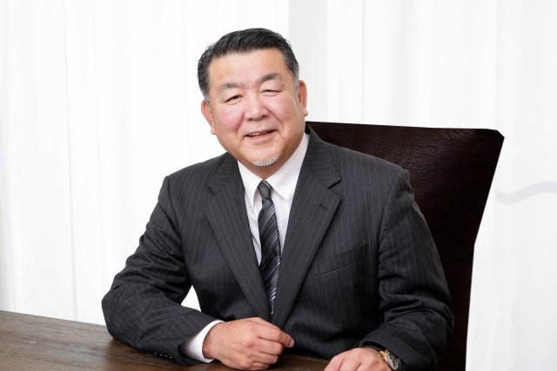
コンセプトの共有が大切
コンセプトの理解
コンセプトを求めて来店
コンセプトに基づく言動
12

Slide 13
コンセプトの共有が大切
コンセプトの理解
コンセプトを求めて来店
コンセプトに基づく言動
13

Slide 14
コンセプトをスタッフと共有する
◆意識や思いだけではなく
具体的な言動に落とし込む
（例）業務目標に取り入れる
（例）ミーティングや面談の度に使う
（例）服薬指導の所作を見直す
（例）客や地域への活動を広げる
14

Slide 15
コンセプトをスタッフと共有する
コンセプト例：
人と人のつながりを大切に感じる空間
・業務目標に
「１００人の顔と名前を覚え、
入店と同時に名前で呼びかける」
・「コミュニケーション」研修に参加
・顧客名簿を作成し趣味や生活背景を
記録し、スタッフ間で共有する
15

Slide 16
コンセプトの共有が大切
コンセプトの理解
コンセプトを求めて来店
コンセプトに基づく言動
16

Slide 17
コンセプトを客と共有する
◆意識や思いだけではなく
スタッフが客への言動に取り入れる
（例）名刺にコンセプトを入れる
（例）ウェブに店名と併記する
（例）薬局新聞に取り入れる
（例）店内に貼りだす
（例）コンセプトに基づくイベント開催
17

Slide 18
コンセプトを客と共有する例
コンセプト例：
人と人のつながりを大切に感じる空間
・名刺を渡す際にコンセプトを言う
・「薬局感謝祭」を開催
・感謝祭に、直接、参加を誘う
・客同士が会話できるように促す
・話題のきっかけになる道具を置く
18

Slide 19
コンセプトを客と共有する例
コンセプト例：
人と人のつながりを大切に感じる空間
・名刺を渡す際にコンセプトを言う
・「薬局感謝祭」を開催
・感謝祭に、直接、参加を誘う
・客同士が会話できるように促す
・話題のきっかけになる道具を置く
スタッフが考え行動する
19

Slide 20
コンセプトを共有してこそ！
コンセプトを共有する
20

Slide 21
まとめ
◆コンセプトは端的にわかりやすく
◆コンセプトはスタッフと共有する
◆客に様々な手段で伝える
21

